Slide 1


Front-end Sem Limites
DOMINE O JAVASCRIPT COMO UM EXTERMINADOR
Gabriel andrade

Slide 2


INTRODUÇÃO AO JAVASCRIPT NO FRONT-END
ENTENDA MAIS SOBRE JAVASCRIPT E A SUA IMPORTÂNCIA
JavaScript é a linguagem de programação que dá vida às páginas web. Enquanto HTML define a estrutura e CSS cuida da apresentação, é o JavaScript que permite a interatividade, tornando as páginas web dinâmicas e responsivas às ações dos usuários.
É uma linguagem de programação de alto nível, frequentemente chamada de "linguagem de scripting" porque foi originalmente projetada para pequenos scripts que rodavam em navegadores. Hoje, seu uso se expandiu, e é uma das principais linguagens para desenvolvimento web, tanto no front-end quanto no back-end.

Slide 3
A IMPORTÂNCIA DO JAVASCRIPT NO FRONT-END
No contexto do desenvolvimento front-end, JavaScript é essencial por várias razões:
Interatividade: JavaScript permite que as páginas web respondam a eventos do usuário como cliques, movimentos do mouse e teclas pressionadas.
Manipulação do DOM: JavaScript pode alterar a estrutura e o conteúdo de uma página após ela ser carregada, permitindo atualizações dinâmicas.
Comunicação Assíncrona: Com AJAX e APIs modernas como Fetch, JavaScript pode carregar dados de servidores sem precisar recarregar a página inteira.
Animações e Efeitos: JavaScript pode criar animações complexas e efeitos visuais, melhorando a experiência do usuário.

Slide 4

01
Manipulação do DOM
Explore como acessar e modificar elementos HTML com JavaScript para criar experiências dinâmicas e responsivas. Domine a manipulação do DOM para tornar suas páginas mais interativas

Slide 5
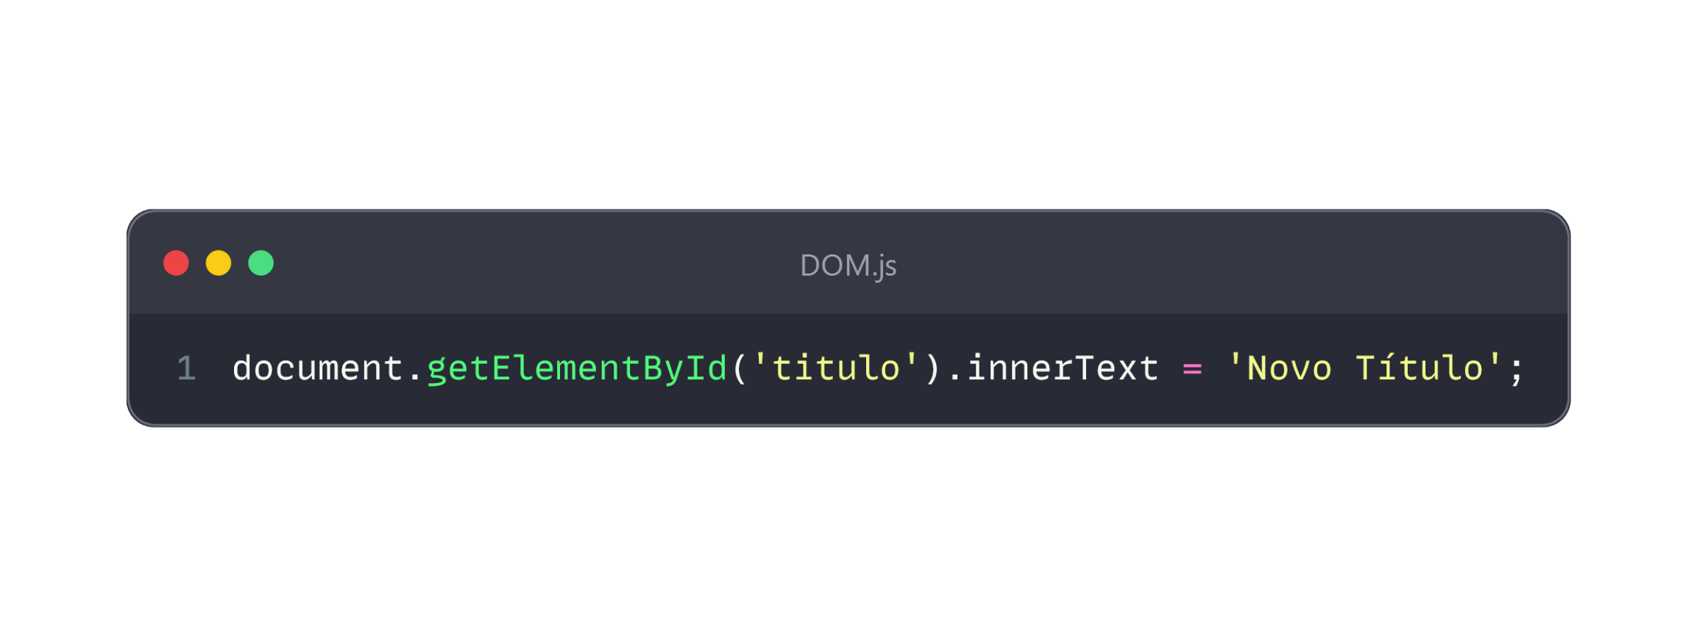

MANIPULAÇÃO DO DOM
O DOM (Document Object Model) é a representação em árvore da estrutura de um documento HTML. Com JavaScript, podemos acessar e manipular elementos do DOM para alterar conteúdo, estilo e comportamento das páginas web. Vejamos um exemplo simples:

Slide 6
02
Eventos e Interação do Usuário
Entenda como JavaScript pode responder a eventos do usuário, como cliques e teclas pressionadas, para criar interações envolventes. Aprenda a capturar e gerenciar eventos para melhorar a usabilidade das suas aplicações

Slide 7

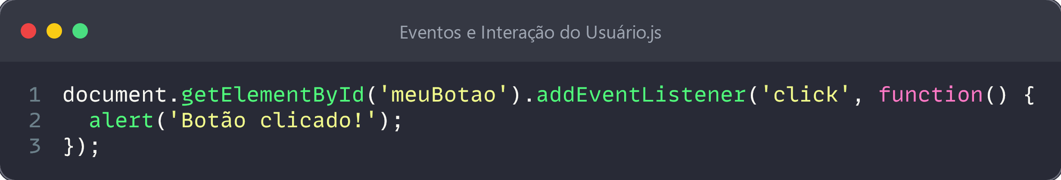
EVENTOS E INTERAÇÃO DO USUÁRIO
JavaScript permite responder a eventos do usuário, como cliques, teclas pressionadas e movimentos do mouse. Essa interatividade é essencial para criar experiências web envolventes.
Aqui está um exemplo de como lidar com o evento de clique em um botão:

Slide 8
03
Manipulação de Estilos CSS
Aprenda a usar JavaScript para alterar estilos CSS dinamicamente, criando animações e ajustando a aparência dos elementos em tempo real. Descubra como melhorar a estética e a experiência do usuário com simples scripts

Slide 9
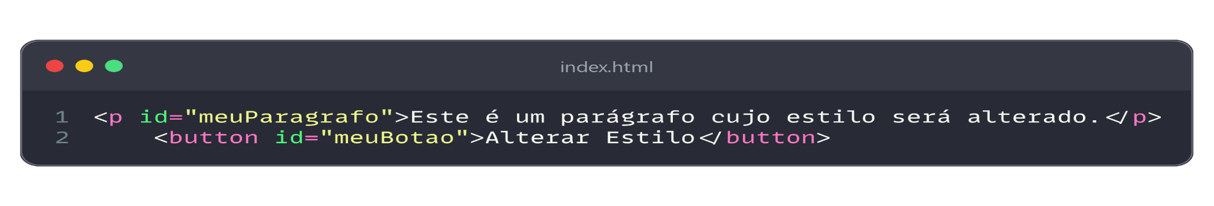

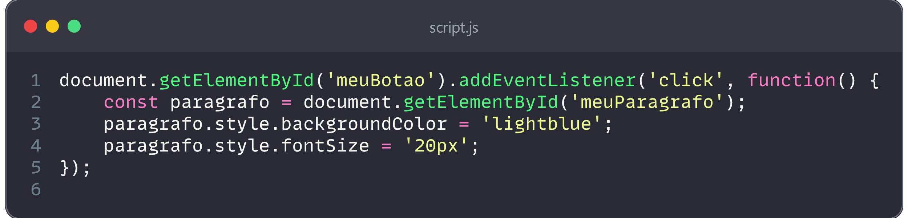
MANIPULAÇÃO DE ESTILOS CSS
Com JavaScript, podemos modificar estilos CSS dinamicamente para criar animações, alterar a aparência de elementos e responder a eventos.
Neste exemplo, ao clicar em um botão, a cor de fundo e o tamanho da fonte de um parágrafo serão alterados.

Slide 10
04
Requisições Assíncronas com AJAX
Descubra como carregar dados de servidores sem recarregar a página inteira utilizando AJAX. Aprenda a fazer requisições assíncronas para atualizar conteúdos de forma eficiente e dinâmica

Slide 11
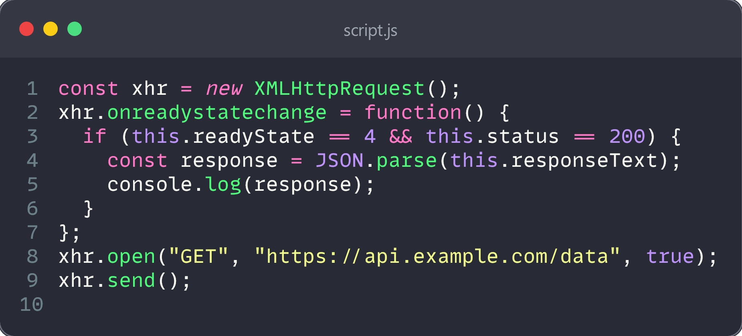
REQUISIÇÕES ASSÍNCRONAS COM AJAX
JavaScript é amplamente utilizado para fazer requisições assíncronas para servidores web, permitindo a atualização de partes específicas de uma página sem recarregar a página inteira.
Aqui está um exemplo de como fazer uma requisição AJAX para carregar dados de um servidor:

Slide 12
05
Frameworks e Bibliotecas JavaScript
Conheça os principais frameworks e bibliotecas JavaScript, como React, Vue.js e Angular, que facilitam o desenvolvimento de interfaces complexas. Aprenda a escolher e utilizar essas ferramentas para aumentar a produtividade e a organização do seu código

Slide 13
FRAMEWORKS E BIBLIOTECAS JAVASCRIPT
Frameworks e bibliotecas JavaScript são ferramentas poderosas que simplificam o desenvolvimento de interfaces web dinâmicas e complexas. Elas fornecem uma base estruturada e componentes reutilizáveis, permitindo que os desenvolvedores criem aplicações robustas com menos esforço e mais eficiência. Esses frameworks e bibliotecas ajudam a manter o código organizado e facilitam a manutenção, especialmente em projetos de grande escala.

Slide 14
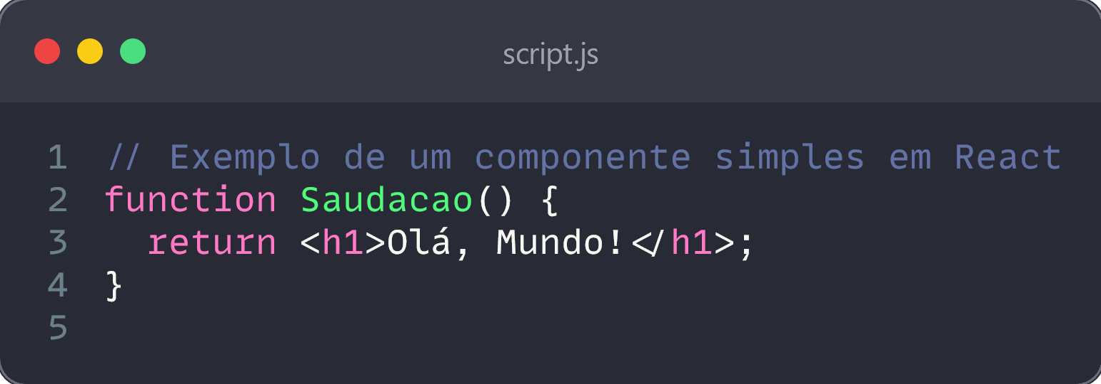
REACT
React, desenvolvido pelo Facebook, é uma biblioteca JavaScript amplamente utilizada para a construção de interfaces de usuário. Ele utiliza um conceito inovador chamado "virtual DOM", que melhora significativamente o desempenho das aplicações ao atualizar apenas os elementos que realmente mudaram. Com React, os desenvolvedores podem criar componentes encapsulados que gerenciam seu próprio estado e compor interfaces complexas a partir desses blocos de construção simples. A popularidade de React também se deve à sua flexibilidade e à vasta comunidade que contribui com uma infinidade de bibliotecas e ferramentas complementares.

Slide 15
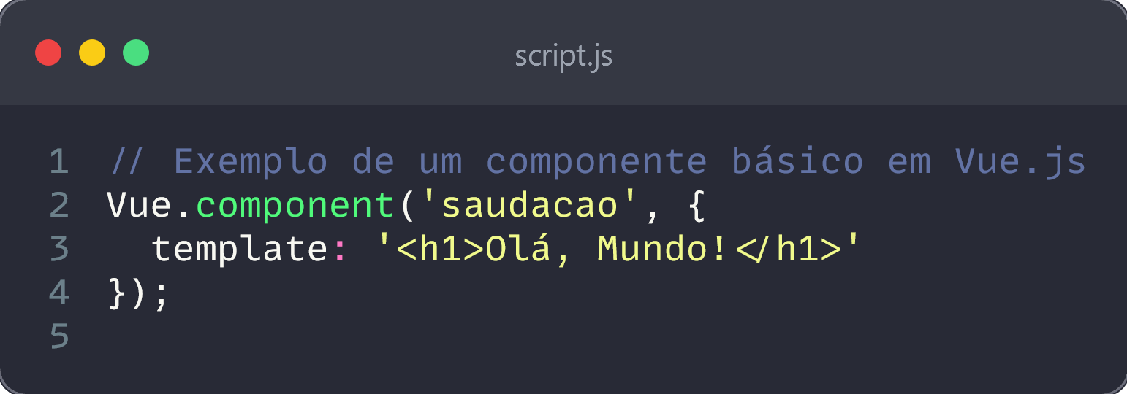
VUE.JS
Vue.js é um framework progressivo que pode ser introduzido gradualmente em um projeto, facilitando a adoção por parte dos desenvolvedores. Criado por Evan You, Vue é conhecido por sua simplicidade e capacidade de integração com outras bibliotecas ou projetos existentes. Ele fornece uma maneira intuitiva de construir interfaces, com uma arquitetura que separa claramente as responsabilidades entre a lógica e a apresentação. A flexibilidade do Vue.js permite que ele seja utilizado para pequenos widgets interativos ou para grandes aplicações de uma única página (SPAs), tornando-o uma escolha versátil para diversos tipos de projetos.

Slide 16
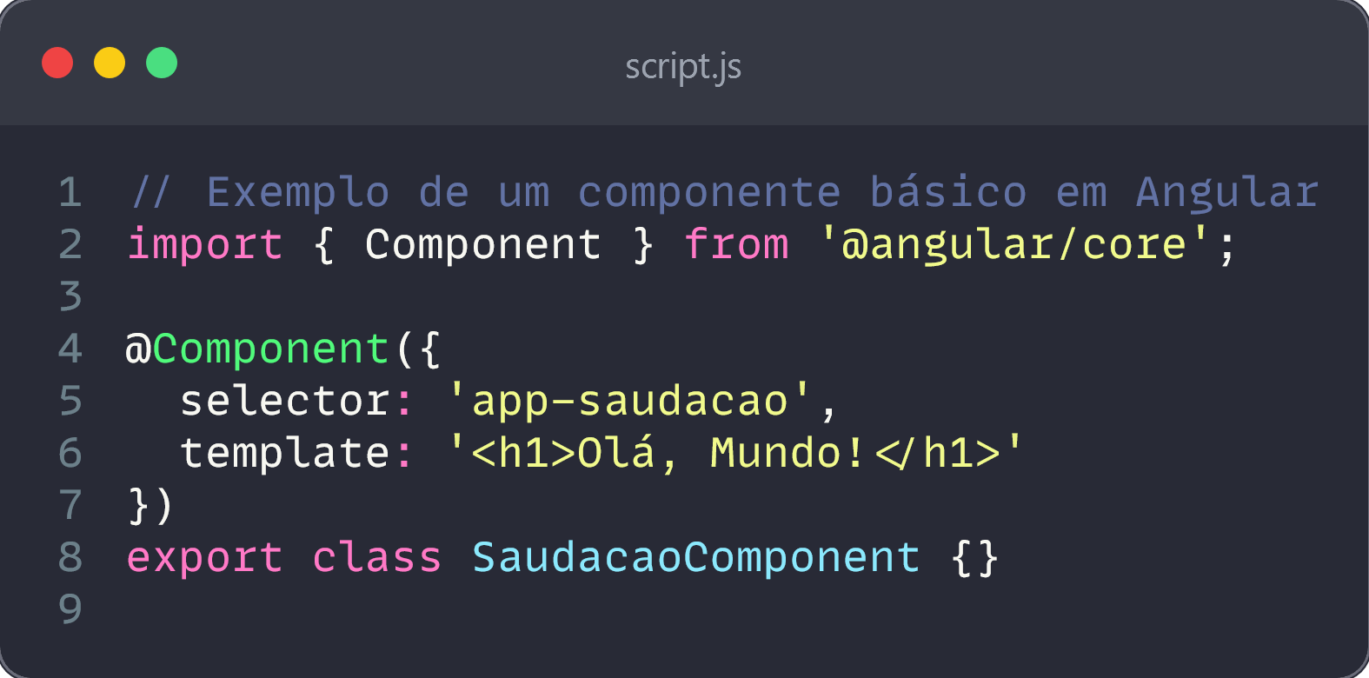
ANGULAR
Angular, desenvolvido pelo Google, é um framework completo e robusto ideal para o desenvolvimento de aplicações empresariais de larga escala. Utilizando TypeScript, Angular oferece uma arquitetura estruturada e ferramentas integradas que facilitam a criação de aplicações complexas e de alto desempenho.
A abordagem do Angular com MVC (Model-View-Controller) ajuda a separar a lógica de negócios da interface do usuário, promovendo um código mais modular e fácil de manter. Além disso, Angular inclui uma série de funcionalidades prontas para uso, como roteamento, formulários reativos e injeção de dependência, o que acelera o desenvolvimento e garante consistência.

Slide 17


OBRIGADO POR LER ATe AQUI
Esse Ebook foi gerado por IA, e diagramado por humano. O passo a passo se encontra no meu GitHub, esse conteúdo foi gerado com fins didáticos de construção, e podem conter erros gerados por uma IA.
VIEW THE PROJECT ON GIHUB
AGRADECIMENTOS
Gabriel andrade

